Slide 1
第8章 JQuery中的DOM操作

Slide 2
回顾
jQuery和javascript的关系是什么？为什么要学习jQuery？
jQuery等待DOM树加载完成的语法是什么？
基本选择器有哪些？
层次选择器有哪些？
过滤选择器有哪些？

Slide 3
本章任务
任务1 制作图片展示效果
任务2 制作留言板前端局部更新效果
任务3 制作邮件删除效果

Slide 4
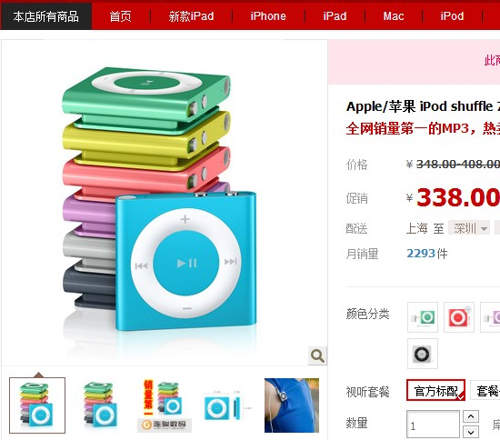

任务1 制作图片展示效果

Slide 5
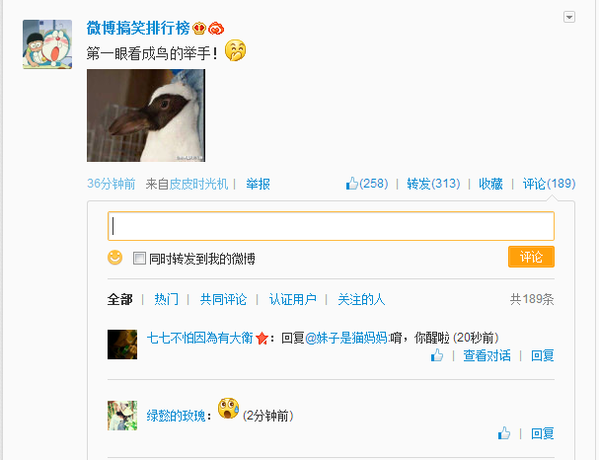
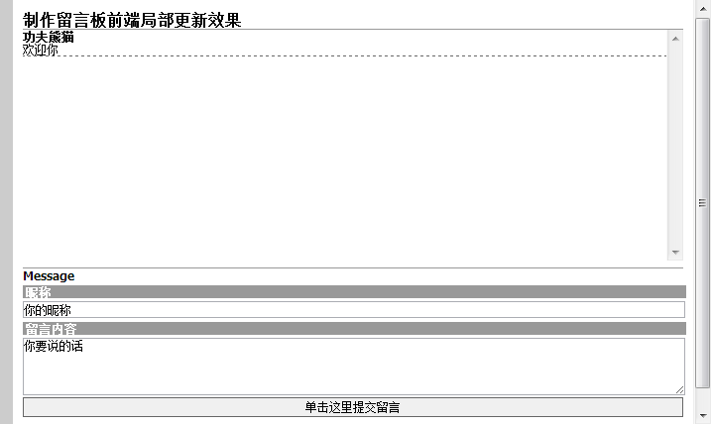
任务2 制作留言板前端局部更新效果

Slide 6
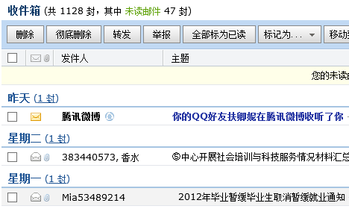
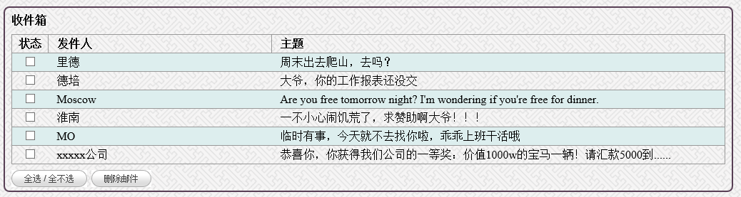
任务3 制作邮件删除效果

Slide 7
本章目标
1．学会查找节点、创建节点、删除节点
2．学会复制节点、替换节点、遍历节点
3．能够根据需要动态改变页面元素的样式
4．能够动态改变元素的属性
5．通过元素的隐藏、显示制作选项卡、菜单等效果

Slide 8

jQuery中的DOM操作
jQuery对JavaScript中的DOM操作进行了封装，使用起来也更简便
jQuery中的DOM操作可分为：
  样式操作
  内容及Value属性值操作
  节点操作
  节点属性操作
  节点遍历
  CSS-DOM操作
提示
“元素”和“节点”含义大同小异，这里不严格区分

Slide 9
任务1 制作图片展示效果
任务描述：
在页面中有四幅小图片和一个图片展示区域，当鼠标移入某幅小图片时，在图片展示区域可看到其对应的大图。为凸显当前的小图状态，把其它三幅小图透明度设为0.2

Slide 10
任务分析
思考以下几个问题：
图片展示区域的大图为什么会变？决定显示哪幅图片的因素是什么？
发生的事件是什么？事件发生的位置是什么元素？
事件发生后有什么变化？

Slide 11
任务分析
为四幅小图片绑定鼠标移入事件。
获取当前发生鼠标移入事件的小图片的src属性，将其作为大图的src属性值。大图也随之改变。
为凸显当前的小图状态，把其它三幅小图透明度设为0.2。

Slide 12
相关知识点
获取和设置属性 attr()
删除属性 removeAttr()
添加和删除样式 addClass() removeClass()
获取兄弟元素 silblings()

Slide 13
获取和设置属性
假如某幅图片的id为”photo”,在JavaScript中，使用以下方式可获取其src属性值：
var img = document.getElementById("photo");
var path = img.src; //获取属性
img.src = "路径"; //设置属性
img.getAttribute("src") //获取属性
img.setAttribute("src","路径") //设置属性

Slide 14
获取和设置属性
jQuery中使用attr()方法来获取和设置元素属性
获取图片的src属性，代码如下：
var $img = $("#photo");
var path = $img.attr("src");
设置图片的src属性值,代码如下：
$img.attr("src", "路径");
一次性为同一个元素设置多个属性
$img.attr({"src": "路径", "title": "图片提示文字" });

Slide 15
删除属性
删除文档中某元素的属性，使用removeAttr()方法。如果要删除图片的“title”属性，可以使用以下代码：
$("#photo").removeAttr("title");
代码运行后，图片的title属性被删除，图片的HTML结构由
<img src="images/flower1.jpg" title="rose"/>
变为
<img src="images/flower1.jpg"/>

Slide 16
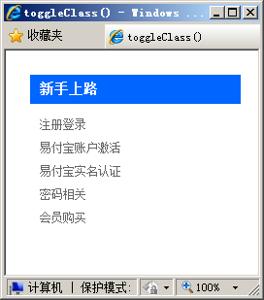
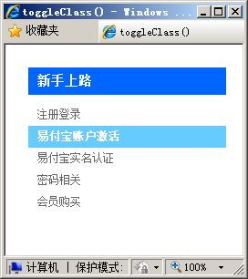
切换样式
toggleClass()模拟了addClass()与removeClass()实现样式切换的过程
toggleClass(class)
<number>/38

Slide 17
任务实现
1.等待DOM加载完成，接着查找四幅小图片，并为其绑定鼠标移入事件，可写出以下代码：
$(function() {
$("div img").mouseover(function(){
});
});

Slide 18
任务实现
2.获取当前发生单击事件的小图片的src属性，将其作为大图的src属性值。代码如下：
$(function() {
$("div img").mouseover(function(){
var big_src = $(this).attr("src"); //获取小图的src属性
$("#test").attr("src",big_src); //设置大图的src属性
});});

Slide 19
任务实现
3.为增强用户体验，使用户一目了然能够看到当前大图对应的哪幅小图，最好能把其它三幅小图透明度设为0.2。
$("div img").addClass("alpha");
$("div img:eq(0)").removeClass("alpha");
$(this).removeClass("alpha").siblings().addClass("alpha");

Slide 20
完整代码
$(function() {
$("div img:gt(0)").addClass("alpha");
$("div img").mouseover(function() {
var big_src = $(this).attr("src");
$("#test").attr("src",big_src);
$(this).removeClass("alpha").siblings().addClass("alpha");
});
});

Slide 21
任务2 制作留言板前端局部更新效果

Slide 22
任务分析
1.设计页面HTML结构，应用CSS样式。
2.找到“单击这里提交留言”按钮，绑定onclick事件。
3.在“昵称”和“留言内容”文本框中显示提示文字，获得焦点时提示文字消失，失去焦点时若内容为空，则再次显示提示文字。
4.获取用户输入的“昵称”和“留言内容”。
5.若用户输入了“昵称”和“留言内容”，则创建一条留言，并显示在页面上面的留言板中。
6.将“昵称”和“留言内容”文本框的value值变为初始值。

Slide 23
相关知识点
1.查找节点
2.创建节点
  创建元素节点
  创建文本节点
  创建属性节点
3.插入节点

Slide 24
节点操作
jQuery中节点操作主要分为：
  查找节点（主要通过选择器完成）
  创建节点
  插入节点
  删除节点
  替换节点
  复制节点

Slide 25
查找节点
1、查找元素节点
  var $li=$(“ul li:first”);
  var li_txt=$li.text();
  alert(li_txt);
2、查找属性节点
  var $p=$(“p”);
  var p_txt=$p.attr(“class”);
  alert(p_txt);

Slide 26
创建节点元素
工厂函数$()用于获取或创建节点
  $(html)：使用HTML字符串创建jQuery节点
创建元素节点
Var $li_1=$(“<li></li>”);
Var $li_2=$(“<li></li>”);
$(“ul”).append($li_1);
$(“ul”).append($li_2);
var $newNode=$(“<li title=‘grape’>葡萄</li>”);
创建含文本与属性<li>元素节点
Notes:
$(selector)：通过选择器获取节点
$(element)：把DOM节点转化成jQuery节点
教学指导：
重点讲解$(html)这种方式

Slide 27
创建节点
创建元素和文本节点
var $li_new=$(“<li>新列表项</li>”);
$(“ul”).append($li_new);
创建属性节点
var $li_new=$(“<li title=‘新内容’>内容</li>”);
$(“ul”).append($li_new);

Slide 28
插入节点
方法 | 功能 | 示例
append() | 向元素内部添加内容 | $(“p”).append(“<b>Hello</b>”); 结果：<p><b>Hello</b></p>
appendTo() | 将内容追加到指定的内容 | $(“<b>Hello</b>”).appendTo(“p”); 结果：<p><b>Hello</b></p>
prepend() | 在指定元素内容前增加内容 | 有<p>World</p> $(“p”).prepend(“<b>Hello </b>”); 结果：<p><b>Hello </b>World</p>
prependTo() | 将内容增加到指定元素内容前 | $(“<b>Hello </b>”).prependTo(“p”); 结果：<p><b>Hello </b>World</p>
after() | 在匹配的元素后加入内容 | $(“p”).after(“<b>Hello</b>”); 结果：<p></p><b>Hello</b>
insertAfter() | 将内容加入到匹配元素后 | $(“<b>Hello</b>”).insertAfter(“p”); 结果：<p></p><b>Hello</b>
before() | 在匹配的元素之前加入内容 | $(“p”).before(“<b>Hello</b>”); 结果：<b>Hello</b><p></p>
insertBefore() | 将内容加入到匹配的元素之前 | $(“<b>Hello</b>”).insertBefore(“p”); 结果：<b>Hello</b><p></p>

Slide 29



示例
初始效果
创建元素节点并插入节点
创建文本节点并插入节点

Slide 30
思考一下执行结果（插入节点）
var $li_1 = $(“<li title=‘合作伙伴’>合作伙伴</li>");
var $li_2 = $(“<li title=‘行业洞察’>行业洞察</li>");
var $li_3 = $(“<li title=‘媒体中心’>媒体中心</li>");
var $parent = $("ul");
var $two_li = $("ul li:eq(1)");
$parent.append($li_1);
$parent.prepend($li_2);
$li_3.insertAfter($two_li);

Slide 31
思考一下执行结果（移动节点）
var $one_li = $("ul li:eq(1)");
var $two_li = $("ul li:eq(2)");
$two_li.insertBefore($one_li);

Slide 32
任务实现
1.在“昵称”和“留言内容”文本框中显示提示文字，获得焦点时提示文字消失，失去焦点时若内容为空，则再次显示提示文字
$(".text").each(function(){ //为每个匹配元素运行指定函数，隐形迭代
var defaultVal = this.value; //保存当前文本框的值
$(this).focus(function(){ //获得焦点时，如果值为默认值，则设置为空
if(this.value == defaultVal){
this.value = "";
}
});
$(this).blur(function(){ //失去焦点时，如果值为空，则设置为默认值
if (this.value == ""){
this.value = defaultVal;
}
});
});

Slide 33
任务实现
要获取用户输入的“昵称”和“留言内容”，需先查找“昵称”和“留言内容”两个文本框元素节点，然后使用val()获取其value值，代码如下：
var Name = $("input[name]").val();
var Content = $("textarea").val();

Slide 34
任务实现
若用户输入了“昵称”和“留言内容”，则创建一条留言，并显示在页面上面的留言板中。创建新留言需要生成的HTML标签内容类似于以下代码：
<li>
<span>功夫熊猫</span>
<p>欢迎你</p>
</li>

Slide 35
任务实现
需要修改的是<span>标签中的文字内容和<p>标签中的文字内容，<span>标签中的文字内容由Name值替换，<p>标签中的文字内容由Content 值替换。代码如下：
if(Name!="你的昵称" && Content!="你要说的话") {
var msg = "<li><span>"+Name+"</span><p>"+Content+"</p></li>";//创建一条留言
$("ul").append(msg); //将留言显示在留言板中
}

Slide 36
任务实现
将“昵称”和“留言内容”文本框的value值变为初始值，便于下次输入。代码如下：
$("input[name]").val("你的昵称");
$("textarea").val("你要说的话");

Slide 37
任务3 制作邮件删除效果
任务描述
在邮件列表前都有一个复选框，单击可以选中或取消选中。当单击“全选/全不选”按钮，所有复选框都随之选中或取消选中。单击“删除邮件”按钮可删除被选中的邮件

Slide 38
任务分析
1.设计页面HTML结构，应用CSS样式。
2.找到“全选/全不选”按钮，绑定onclick事件。
3.查找所有的复选框，把每个复选框的checked属性值变为true或false，实现全选或全不选。
4.找到“删除邮件”按钮，绑定onclick事件。
5.查找所有checked属性值为true的复选框，删除其所在的行，即删除了该邮件。

Slide 39
相关知识点
删除节点
复制节点
替换节点
遍历节点

Slide 40
删除节点
方法 | 功能 | 示例
remove() | 删除指定的元素，后代节点也会删除。返回值是一个指向已被删除的节点的引用,重新追加此节点，原绑定事件失效 | $(“p”).remove()删除p元素
detach() | 删除指定元素，重新追加此节点，但其绑定的事件、附加的数据都会保留下来 | $(“p”).detach()
empty() | 清空元素中的所有后代节点 | $(“p”).empty()清空p元素

Slide 41
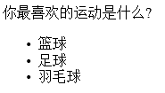

remove方法示例
<p title="你最喜欢的运动">你最喜欢的运动是什么?</p>
<ul>
<li title="篮球">篮球</li>
<li title="足球">足球</li>
<li title="羽毛球">羽毛球</li>
</ul>
删除“篮球”节点，jQuery代码如下：
$("ul li:eq(0)").remove();
使用带参数的remove()方法，jQuery代码如下：
$("ul li").remove("li[title=篮球]");

Slide 42
复制节点
clone()方法
$(“p”).clone().appendTo(“body”);
可以实现复制节点，但该方法所生成的节点不会触发相应的事件。
clone(true)方法
实现复制节点，使用新复制的节点具有原节点相同的事件。

Slide 43
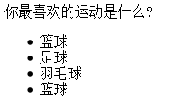
clone方法示例
$("ul li").click(function(){
$(this).clone().appendTo("ul");
})
当单击“篮球”后，列表下方出现新节点“篮球” 。
$(this).clone(true).appendTo("ul");

Slide 44
替换节点
replaceWith()
  $(“p”).replaceWith(“<b>hello world!</b>”);
  将页面中的所有p元素替换为<b>hello world!</b>，注意是每一个匹配的p都会被替换。
replaceAll()
  $(“<b>Hello World!</b>”).replaceAll(“p”)
  将页面中的所有p元素用<b>Hello World!</b>替换。同样也是每一个匹配项都会被替换。

Slide 45
注意
jquery中很多方法都是同一个函数实现获取(getter)和设置(setter)的。
例如：
attr()
html()
text()
val()
css()
height()
width()
……

Slide 46
设置和获取HTML,文本,值
html()方法
  var tit=$(“p”).html(); //获得p元素的内容
  $(“p”).html(“<b>Hello World!</b>”);//设置p的内容
text()方法
  如果<p><b>Hello World</b></p>
  alert($(“p”).text()); //得到Hello World!
  $(“p”).text(“hello world!”); 则p变成
  <p>hello world!</p>
val()方法
用于获取和设置元素的值。包括：文本框 、下拉列表、还有单选按钮、复选框。请自己编写代码验证。

Slide 47
设置和获取HTML,文本,值
val()方法示例:
$(function(){
  $(“#username”).focus(function(){
    var txt=$(this).val();
    if(txt==“请输入用户名”)
    $(this).val(“”);
})
除了focus()方法之外还有元素的blur()方法，这些方法仅限于表单中的相关元素。

Slide 48
设置和获取HTML,文本,值
val()方法补充：
可以通过val()方法来改变下拉列表的选中项.
  <select id=“sin”>
    <option>A1</option>
    <option>A2</option>
    <option>A3</option>
    <option>A4</option>
  </select>
  $(“#sin”).val(“A3”); //可以让A3项选中。
  $(“#sin”).val([“A3”,”A4”]); //选中A3和A4选项。
Notes:
注意：
在使用val()方法选中某个选项时，
<select id=“sin” multiple=“multiple”>
<option value=“A2”>A1</option>
<option value=“A1”>A2</option>
</select>
如果使用$(“#sin”).val(“A2”);
则这两项都将被选中。
使用时需要特别注意。
也可以使用attr()来实现选中效果。

Slide 49
遍历节点
children()方法
用于获取指定元素下的子元素集合。(只考虑子元素，不考虑后代元素）
  var $p=$(“ul”).children();
  alert($p.length);
  $p[2].html(); //获取第3个子元素的内容
next()方法
  用于获取匹配元素后面紧邻的同辈元素。
  如:
  <p></p><ul><li></li></ul>
  则:
  $(“p”).next(); //获得ul元素

Slide 50
遍历节点
prev()
取得指定元素前面紧邻的同辈元素。
siblings()
取得指定元素前后所有的同辈元素
Notes:
closest()
取得指定元素最近的匹配元素。首先检查当前元素是否匹配，如果匹配则直接返回元素本身。如果不匹配，则向上查找父元素，逐级向上，直到匹配到。如果什么也没找到，则返回一个空的jQuery对象。

Slide 51
遍历前辈元素
jQuery中可以遍历前辈元素，方法如下：
  parent(selector)：获取元素的父级元素
  parents(selector)：元素元素的祖先元素
<number>/38

Slide 52
任务实现
1、找到“全选/全不选”按钮，绑定onclick事件。查找所有的复选框，把每个复选框的checked属性值变为true或false，实现全选或全不选。代码如下：
$("div div a:eq(0)").toggle(function(){
$("input[name=Select]").attr("checked","true");
},function(){
$("input[name=Select]").removeAttr("checked");
});

Slide 53
任务实现
2、找到“删除邮件”按钮，绑定onclick事件，查找所有checked属性值为true的复选框，删除其所在的行，即删除了该邮件。要删除邮件，其实是删除<tr>节点，从HTML代码可以看出，复选框的父元素是<td>节点，<td>节点的父元素是<tr>。代码如下：
$("div div a:eq(1)").click(function(){
$("input[name=Select]").each(function(){
if($(this).attr("checked")) $(this).parent().parent().remove();
})
})

Slide 54
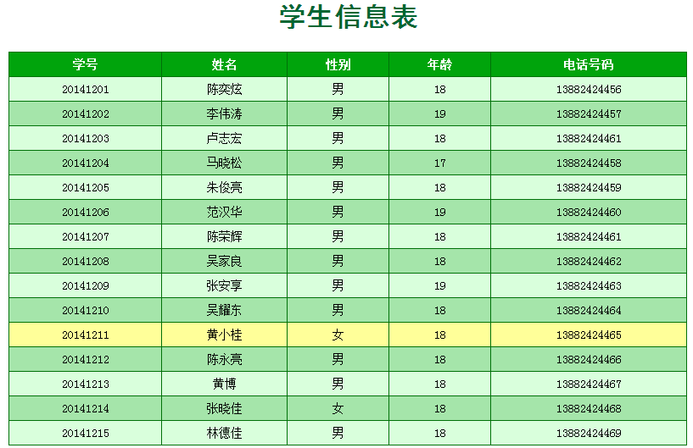
任务追加---表格隔行变色和当前行变色
使用jquery实现学生信息表奇数行背景色为#d9ffdc,偶数行背景色为#a5e5aa,
表头背景色为#00a40c,当鼠标移入某行时，该行背景色为#ff9
addClass(“类名”) removeClass (“类名”)

Slide 55
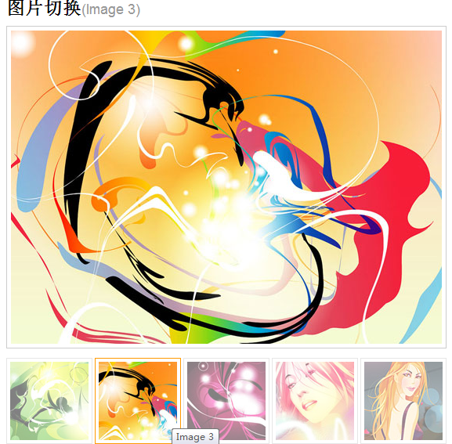
实训1—图片切换效果
1、掌握获取和设置属性的方法attr()
2、掌握创建节点和插入节点的方法
3、掌握html()方法
根据所给素材，当用户鼠标移入某缩
略图时，在上面显示对应大图，同时
在标题“图片切换”后面添加
“Image2”、“Image3”等，并且
缩略图改变透明度。

Slide 56
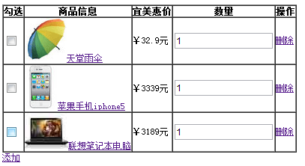
实训2—增减购物车商品信息
1、掌握创建节点和插入节点的方法
2、掌握删除节点的方法
$(“.del”).live(“click”,function () { }); 新增del类的节点自动绑定事件

Slide 57
总结
创建、插入节点
设置和获取属性
删除、复制、替换节点
遍历节点

Slide 58
教育改变生活

